Slide 1
Polugodišnji izvještaj o izvršenju Proračuna Krapinsko-zagorske županije za 2023. godinu
Rujan, 2023. VODIČ ZA GRAĐANE

Slide 2
Polugodišnji izvještaj o izvršenju proračuna
Unutar jednog polugodišta fiskalne godine (do 30.06.) obavlja se velik broj proračunskih isplata i uplata
U tekućoj godini na dan 30.06. sastavlja se izvještaj o izvršenju proračuna za prvo polugodište
Svi korisnici do 01. rujna podnose obračun svojih financijskih planova za prvo polugodište, koji se pregledavaju, usklađuju i konsolidiraju te do 15. rujna šalju Županu
Najkasnije do 30. rujna Župan podnosi Županijskoj skupštini Polugodišnji izvještaj o izvršenju proračuna, a proračunski proces i formalno završava nakon što ga Županijska Skupština usvoji

Slide 3
Polugodišnji izvještaj o izvršenju proračuna sadrži:
Opći dio – sadrži sažetak Računa prihoda i rashoda i Računa financiranja te Račun prihoda i rashoda i Račun financiranja
Posebni dio – sadrži izvršenje rashoda i izdataka iskazanih po organizacijskoj klasifikaciji, izvorima financiranja i ekonomskoj klasifikaciji, raspoređenih u programe koji se sastoje od aktivnosti i projekata
Obrazloženje – sadrži obrazloženje ostvarenja prihoda i rashoda, primitaka i izdataka
Posebne izvještaje

Slide 4
Sažetak prihoda i primitaka te rashoda i izdataka za razdoblje od 01.01.2023. – 30.06.2023. godine
- iznosi u €
Opis | Konsolidirani proračun | Županijski proračun
Prihodi i primici | 123.154.060,54 | 57.714.260,38
Rashodi i izdaci | 120.933.976,00 | 52.859.694,96
Višak/manjak tekućeg razdoblja | 2.220.084,54 | 4.854.565,42
Preneseni višak/manjak iz prethodnih godina | -10.869.294,93 | 8.763.109,21
Ukupno raspoloživi višak za naredno razdoblje | - | 13.617.674,63

Slide 5
Izvršenje prihoda 1-6 2023./2022. = 188% Izvršenje rashoda 1-6 2023./2022. = 193%

Slide 6
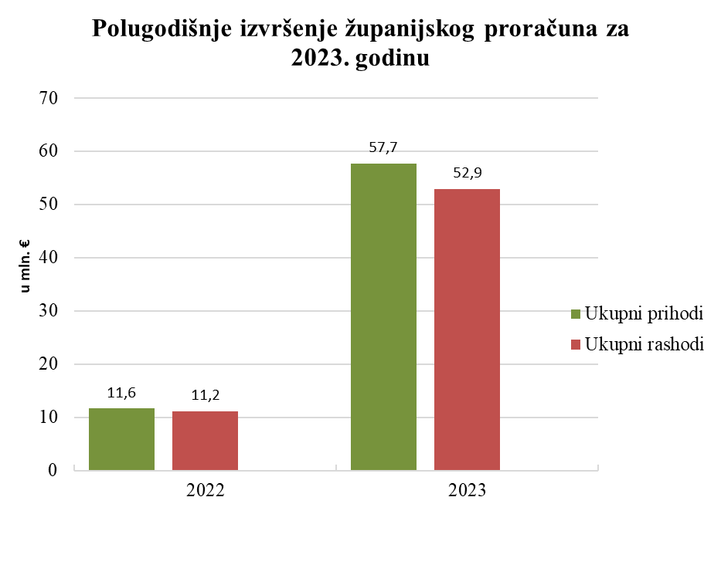
Izvršenje prihoda 1-6 2023./2022. = 496% Izvršenje rashoda 1-6 2023./2022. = 473%

Slide 7
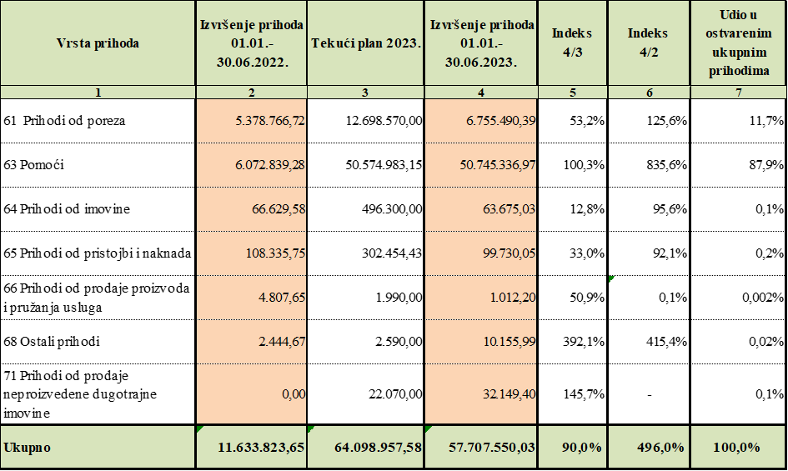
Struktura prihoda Županije
- iznosi u €

Slide 8
Struktura rashoda Županije prema mjestu troška
- iznosi u €

Slide 9
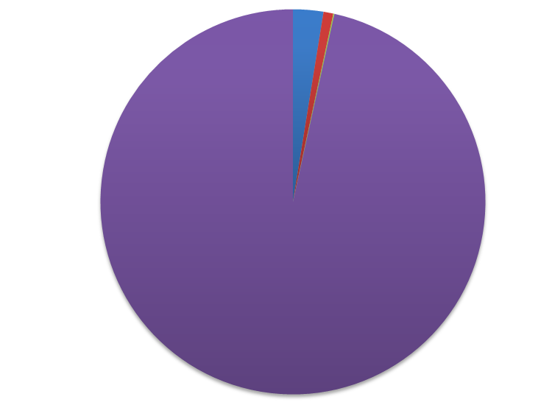
Rashodi Županije prema vrsti troška
- iznosi u €

Slide 10
Posebni izvještaji uz Polugodišnji izvještaj o izvršenju Proračuna Županije za 2023. godinu:
Izvještaj o zaduživanju na domaćem i stranom tržištu novca i kapitala
Izvještaj o korištenju proračunske zalihe za razdoblje travanj – lipanj 2023. godine
Izvještaj o danim jamstvima i izdacima po danim jamstvima na dan 30.06.2023. godine
Izvještaj o izvršenim preraspodjelama proračunskih sredstava

Slide 11
1. Izvještaj o zaduživanju na domaćem i stranom tržištu novca i kapitala
Stanje obveza po postojećim zaduženjima na dan 30.06.2023. godine iznosi 6.043.678,35 EUR
- 4.183.013,58 EUR – 3 dugoročna kredita Krapinsko-zagorske županije
- 1.293.290,33 EUR – beskamatni zajam države za sanaciju štete od potresa
- 567.374,44 EUR – jamstva i zajmovi poduzetnicima i poljoprivrednicima (LGF)
Stanje kreditnih obveza proračunskih korisnika na dan 30.06.2023. godine iznosi 1.260.700,79 EUR
- 1.227.685,99 EUR– SB Stubičke Toplice (za uređenje hidroterapije, do 2023. godine i izgradnju vanjskog bazena, do 2030. godine),
- 33.014,80 EUR – SB Krapinske Toplice (za nabavu CT uređaja, do 2023. godine).

Slide 12
2. Izvještaj o korištenje proračunske zalihe za razdoblje travanj – lipanj 2023. godine
U promatranom razdoblju Krapinsko-zagorska županija nije koristila sredstva proračunske zalihe.

Slide 13
3. Izvještaj o danim jamstvima i izdacima po danim jamstvima na 30.06.2023. godine
U razdoblju od 01.01. do 30.06.2023. godine nisu dana (nova) jamstva.
Stanje aktivnih jamstava na dan 30.06.2023. g. iznosi 33.180,71 EUR
- SB Stubičke Toplice (za uređenje hidroterapije, do 2023. g.).
Do sada nije bilo poziva na plaćanje po danim jamstvima.

Slide 14
4. Izvještaj o izvršenim preraspodjelama proračunskih sredstava
U razdoblju od 01.01. – 30.06.2023. godine izvršene su 3 preraspodjele proračunskih sredstava prema specifikaciji danoj u pisanim materijalima.

Slide 15
ADRESA:
Krapinsko-zagorska županija
Magistratska 1
49 000 Krapina
KONTAKT:
TEL: +385 49 329 111
FAX: +385 49 329 255
PRATITE NAS:
na službenim internetskim stranicama: https://www.kzz.hr
na službenom YouTube kanalu: https://www.youtube.com/user/zagorjehr
Pravo na pristup informacijama: https://kzz.hr/pristup-informacijama

